Slide 1

10 советов по организации удалённой работы аналитика
Май 2018

Slide 2
Мой доклад
Кому?
Зачем?
Кто думает об удалёнке
Поделиться опытом, как работают другие

Slide 3
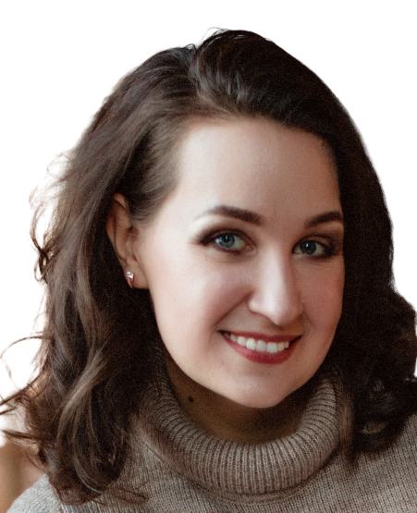
Наталья Седова
Руководитель отдела IT аналитики в Lamoda
НИЯУ МИФИ (кафедра системного анализа)
Более 9 лет в IT и аналитике
5 лет в Lamoda

Slide 4
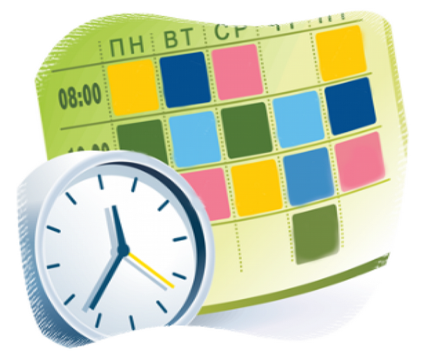
1. Работа по расписанию
Конкретные часы для работы
Не планировать на заведомо неподходящее время

Slide 5

2. Отдых тоже по расписанию
Начать отдыхать до того, как устал
Работа из дома – тоже работа

Slide 6
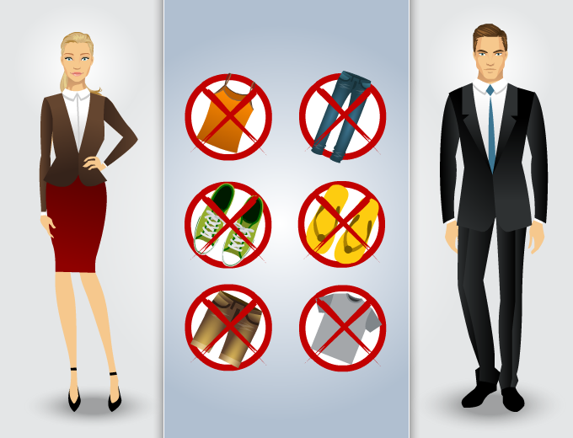
3. Подходящий внешний вид
Чтобы чувствовать себя собранным
Всегда быть готовым к видео-звонкам

Slide 7
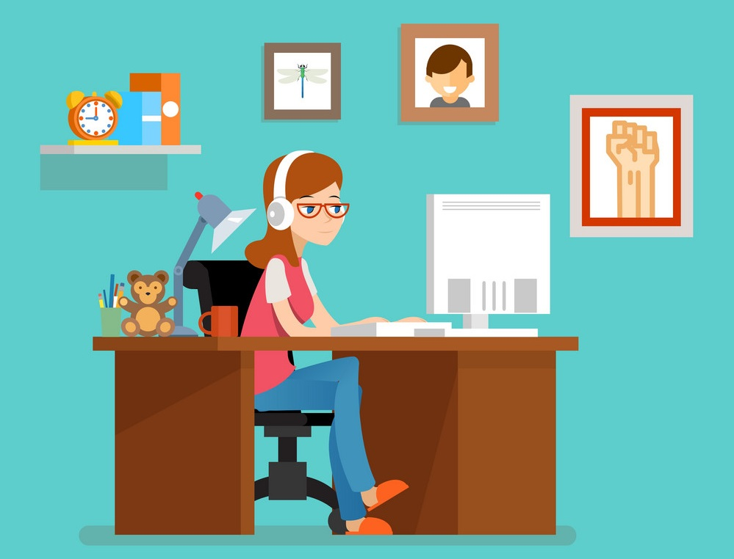
4. Рабочее место
Ничего лишнего
Всё нужное под рукой

Slide 8
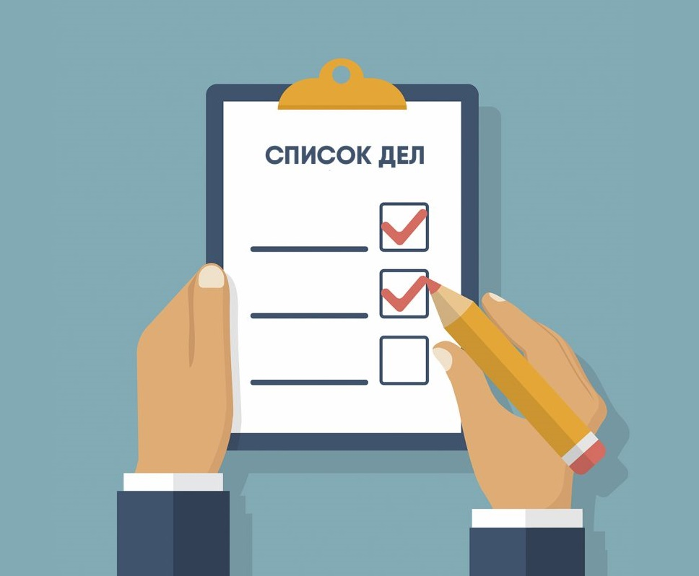
5. План дел на день
Пункты с приоритетами
Сделал – вычеркнул

Slide 9

6. Тайм-менеджмент
Не переключаться на другое дело, пока не доделал предыдущее

Slide 10

7. Учёт рабочего времени
Если работодатель не требует – делать для себя
Списывать время сразу – сегодня или завтра утром
Мой пример – таблица в гуглдоке

Slide 11





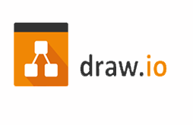


8. Инструменты
Преимущество у онлайн ресурсов

Slide 12

9. Договариваемся на берегу
Сразу сообщить о вероятных рисках, влияющих на режим работы

Slide 13

10. Не бояться, а действовать
Не попробуешь – не узнаешь
В наше время почти все вопросы можно решить удалённо

Slide 14
Работа по расписанию
Отдых тоже по расписанию
Походящий внешний вид
Рабочее место
План дел на день
Тайм-менеджмент
Учёт рабочего времени
Инструменты
Договариваемся на берегу
Не бояться, а действовать

Slide 15
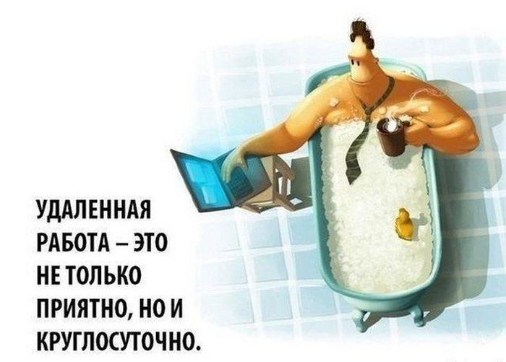

Slide 16
ВОПРОСЫ
Наталья Седова
https://www.linkedin.com/in/natalia-sedova-21150138/
https://tech.lamoda.ru/ #techLamoda

